Slide 1
变量和表达式
siki 微信：devsiki QQ:804632564
泰课在线 - www.taikr.com

Slide 2
变量
为什么使用变量
计算机程序的运行其实就是对数据的操作，数据是什么？比如数字，文字，图片这些在计算机中都是数据，那么数据怎么在计算机中存储呢？
答案：通过变量
你可以把计算机内存中的变量，当成一个盒子，盒子里面存储着东西，可以放入或者取出

Slide 3
变量的声明
声明就是创建，如何创建变量？
声明变量需要指定类型和变量名
<type> <name>;
type表示使用什么类型的盒子，来存储数据
name表示存储这个盒子的名字
实例:(每一个声明都是一条语句，语句以；结束)
int age;
int hp;
string name;

Slide 4
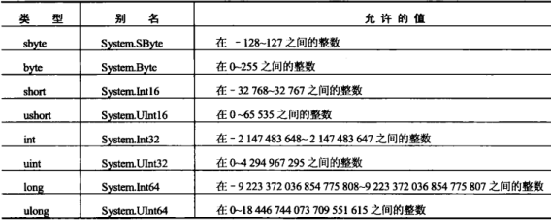
简单类型
简单类型-整数

Slide 5
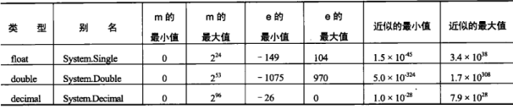
简单类型
简单类型-小数

Slide 6
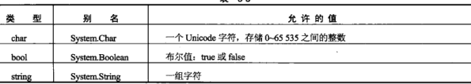
简单类型
简单类型-非数值类型

Slide 7
变量的名称 遵守标识符的命名规则
命名约定 命名规范
遵守命名规范可以让程序结构更加清晰，更易于阅读
规范：第一个单词以小写字母开头，以后每个单词的首字母大写
变量的命名遵守Camel命名法（驼峰命名法）。首字母小写，以后每个单词的首字母大写。

Slide 8
练习：定义一些变量存储一个主角的信息 输出到控制台
名字 血量 等级 经验值

Slide 9
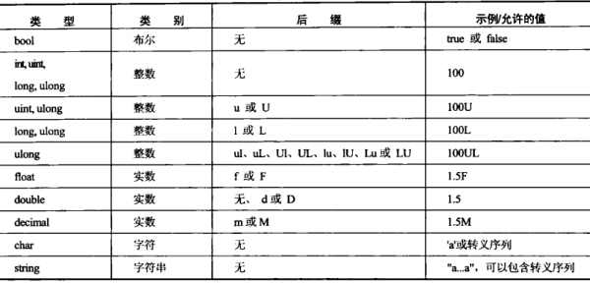
字面值:表示文本和数字的
字面值列表

Slide 10
char string
类型介绍
char表示一个字符，字母 数字 @#￥%……&*（）一个汉字
string是一个char的数组，数组以后介绍，现在先把string认为字符的集合

Slide 11
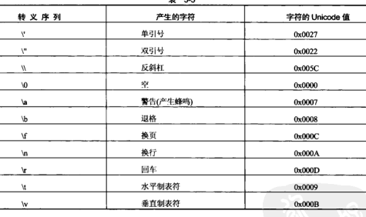
转义字符列表
转义字符是有特殊功能的字符

Slide 12
字符的Unicode值的作用
Unicode是一个16进制的数字，表示这个字符在内存中以
哪个数字存储
也可以使用Unicode来代表一个转义字符 (\u加上十六进制值)
"I\'s siki!"
"I\u0027s siki!"

Slide 13
使用@不识别转义字符
如果我们不想去识别字符串中的转义字符，可以在字符串
前面加一个@符号（除了双引号其他转义字符都不在识别）
举例："I'm a good man. \n You are bad girl!",使用两个引号表示一个引号
@字符的两个作用示例：
1，默认一个字符串的定义是放在一行的，如果
想要占用多行
2，用字符串表示路径
"c:\\xxx\\xx\xxx.doc"
使用@"c:\xxx\xx\xxx.doc"更能读懂

Slide 14
变量的声明和赋值
变量的声明
int age ;
变量的赋值
age = 25;
变量的声明和赋值可以放在一个语句中
int age = 25;

Slide 15
多变量声明和赋值
我们可以使用一条语句声明多个类型一样的变量
string name1,name2;
在多变量声明中，可以在变量后面跟上=，对其中的一个变量
或者部分或者全部变量进行初始化

Slide 16
注意事项
变量在使用之前必须初始化
怎么判断变量有没有使用，当你从变量的盒子里面取东西的时候
就是要使用这个变量的时候，初始化就是先往这个盒子里面放入
东西，才能去取
第一次给变量赋值，就叫做初始化

Slide 17
表达式
前面说了如何创建变量，下面就是处理他们了，C#包含了许多进行
这类处理的运算符。
把变量和字面值和运算符组合起来就是表达式
运算符的分类
一元运算符 处理一个操作数
二元运算符 处理两个操作数
三元运算符 处理三个操作数

Slide 18
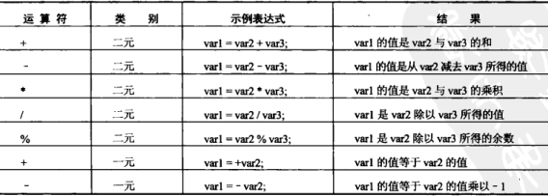
数学运算符
加减乘除
最后的两个单独的+和-
  相当于正负
数学运算符只能处理数字
  除了 字符串相加
char可以用来做数学运算
  char变量实际现在内存中存
  储的是数字

Slide 19
关于数学运算的结果的类型
当两边的操作数类型一致的时候，返回的结果跟
操作数的类型一样
当两边的操作数类型不一致的时候，返回的结果
跟类型大的操作数保持一致，这样做编译器是为
了保证结果可以存的下，因为如果其中有一个类
型大的操作数，很可能结果也是一个比较大的数
值这样小类型是存不下的。

Slide 20
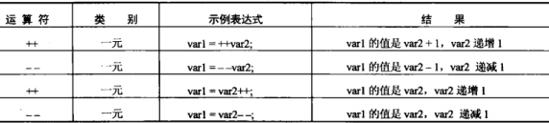
数学运算符
通过案例学习
++总是使操作数加1
--总是使操作数减1

Slide 21
接受用户输入的字符串，整数和小数
至今为止，我们一直使用Console.Write和Console.WriteLine方法向控制台显示东西，那么我们如何从键盘上得到用户输入的
内容呢
通过Console.ReadLine()方法，这个方法可以从键盘上读取一行的字符串输入，返回的是一个字符串

Slide 22
案例练习：接受用户从控制台输入的两个数字，并计算和，输出到控制台
赋值运算
=
返回值
方法的调用和表达式都会有返回值，返回给程序
用户输入
我们可以通过Console.ReadLine()从控制台接受一行 用户输入的字符串
类型转换
把一个整形数字的字符串转成一个整形
string str="234324";
int i = Convert.ToInt32(str);
把一个浮点类型的字符串转成一个浮点类型
float f=Convert.ToFloat("34.34");

Slide 23
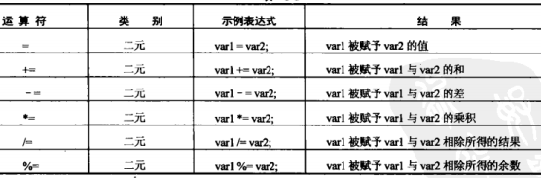
赋值运算符
用来向变量盒子存东西的运算符

Slide 24
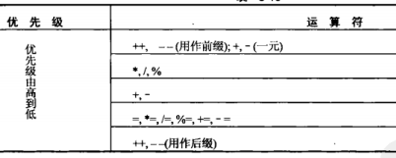
运算符的优先级
var1 = var2+var3;
var1 = var2 + var3*var4;
var1 = (var2+var3)*var4;
括号可以用来重写优先级 括号内的优先级最高

Slide 25
练习题
1，在Main方法中定义变量，用这些变量存储游戏中一个敌人应该有的一些属性，定义尽可能多的变量。
2，接受用户输入的两个整数，存储到两个变量里面，交换变量存储的值。
3，编写一个控制台应用程序，要求用户输入4个int值，并显示他们的乘积。
4，从键盘输入一个三位的正整数，把百分位十分位个分位数字的相反顺序输出。
5，编写一个程序，输入梯形的上底 下底 和高 ，计算出来梯形的面积并显示出来。
梯形的面积=（上底+下底）*高 /2
6，计算半径为n的圆的周长和面积，n让用户输入
周长=2n*PI 面积=n*n*PI

Slide 26
@siki QQ:804632564 微信：devsiki

